Slide 1
Numpy와 함수
데이터 분석을 위한 Numpy

Slide 2
임의의 수 생성
Unit 03
Numpy와 함수
randint() 함수는 임의의 정수를 생성
숫자를 넣을 경우 0부터 x-1까지의 범위에서 생성
a = np.random.randint(4)
print(a)
a = np.random.randint(10, 20)
print(a)
3
15
실행할 때마다 다른 값이 생성
a = np.random.randint(10, 20, size=(2,2))
print(a)
[[15 18]
[19 18]]

Slide 3
ndarray의 sampling (1/2)
Unit 03
Numpy와 함수
입력된 값에서 size개 샘플링 (복원 추출)
a = np.random.choice( np.arange(4), size=(1,4) )
print(a)
[[1 2 0 3]]
a = np.random.choice( 4, size=(1,4) )
print(a)
[[1 2 0 3]]
정수만 입력하면 arange() 함수를 사용하는 것과 같음

Slide 4
ndarray의 sampling (2/2)
Unit 03
Numpy와 함수
입력된 값에서 size개 샘플링 (비복원 추출)
a = np.random.choice(4, size=3, replace=False)
print(a)
[3 1 0]

Slide 5
연습 문제 - 1
Unit 03
Numpy와 함수
로또 번호 6개를 생성하는 "로또번호생성기" 이름의 함수를 작성하라
중복된 번호를 허용
numpy의 randint 함수를 사용

Slide 6
linspace 함수
Unit 03
Numpy와 함수
특정 범위를 입력된 개수로 분할
시작, 끝, 분할 개수를 차례로 입력
a = np.linspace(0, 10, 3)
print(a)
[ 0. 5. 10.]

Slide 7
연습 문제 - 2
Unit 03
Numpy와 함수
$다음 정의역에 대해 {y=x}^{2}를$ 만족하는 y를 반복문을 사용하여 계산하라.
x = np.linspace(0, 10, 100)

Slide 8
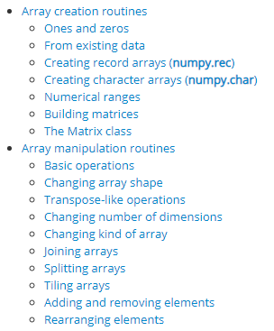
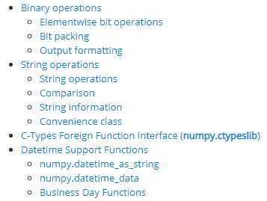
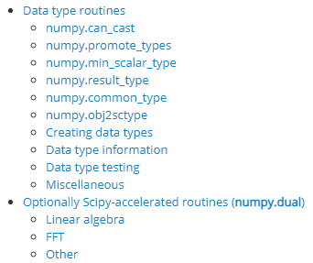
다양한 함수
Unit 03
Numpy와 함수
공식 홈페이지 참고
https://numpy.org/doc/stable/reference/routines.html

